Slide 1

Henrique G. G. Pereira
@ikkebr

Slide 2
O que é Python?
Linguagem de Altíssimo Nível
Sintaxe Fácil
Multiparadigma
Tipagem Forte e Dinâmica
Multiplataforma
Interpretada

Slide 3
O que é Python?
Linguagem de Altíssimo Nível
Sintaxe Fácil
Multiparadigma
Tipagem Forte e Dinâmica
Multiplataforma
Interpretada

Slide 4
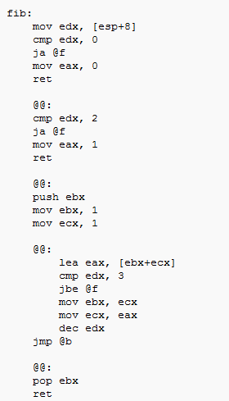
Baixo Nível

Slide 5
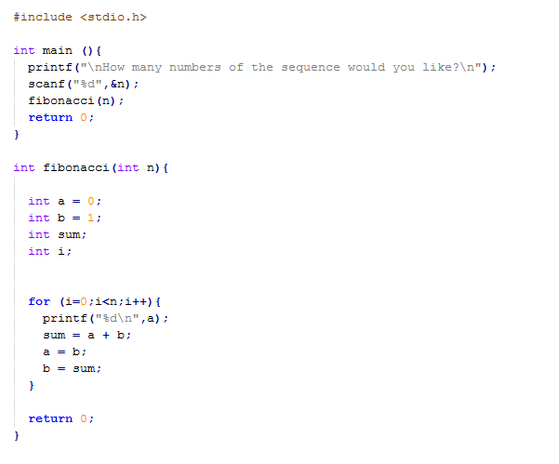
Nível Intermediário

Slide 6
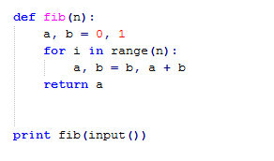
Altíssimo Nível

Slide 7
O que é Python?
Linguagem de Altíssimo Nível
Sintaxe Fácil
Multiparadigma
Tipagem Forte e Dinâmica
Multiplataforma
Interpretada

Slide 8
Sintaxe Fácil
Sem { }
Blocos limitados por indentação
Comandos em inglês
Operadores em inglês

Slide 9
O que é Python?
Linguagem de Altíssimo Nível
Sintaxe Fácil
Multiparadigma
Tipagem Forte e Dinâmica
Multiplataforma
Interpretada

Slide 10
Multiparadigma
Procedural
nome = ‘paulo’
Orientado a Objetos
paulo = Pessoa(“Paulo”)
Funcional
executar(busca, Pessoa, nome = ‘Paulo’)

Slide 11
O que é Python?
Linguagem de Altíssimo Nível
Sintaxe Fácil
Multiparadigma
Tipagem Forte e Dinâmica
Multiplataforma
Interpretada

Slide 12
Tipagem
Dinâmica
Não é necessário declarar tipos nas variáveis
O interpretador detecta automáticamente os tipos.
Forte
Objetos de tipos diferentes não conseguem se relacionar.
Impossível somar uma string com um número.

Slide 13
O que é Python?
Linguagem de Altíssimo Nível
Sintaxe Fácil
Multiparadigma
Tipagem Forte e Dinâmica
Multiplataforma
Interpretada

Slide 14
Multiplataforma
Windows
Linux
Embutido
OSX
Embutido
Solaris
Embutido

Slide 15
O que é Python?
Linguagem de Altíssimo Nível
Sintaxe Fácil
Multiparadigma
Tipagem Forte e Dinâmica
Multiplataforma
Interpretada

Slide 16
Interpretada
Interpretador Python (C)
Interpretador Jython (Java)
Interpretador IronPython (.Net)

Slide 17
História
Criada por Guido Van Rossum em 1990.
Python 2.0 lançado em 2000.
Python 3.0 lançado em 2008.
Python 2.7.2 lançado em Junho de 2011.

Slide 18
História
Criada por Guido Van Rossum em 1990.
Python 2.0 lançado em 2000.
Python 3.0 lançado em 2008.
Python 3.2 lançado em Setembro de 2011.
Python 2.7.2 lançado em Junho de 2011.

Slide 19
Python 2.7?
Maior estabilidade
Maior número de bibliotecas disponíveis
Python 3.X não está “pronto”
Poucas bibliotecas
Lenta
Quebra suporte com a versão 2.

Slide 20




Quem usa Python?

Slide 21

Quem usa Python?

Slide 22
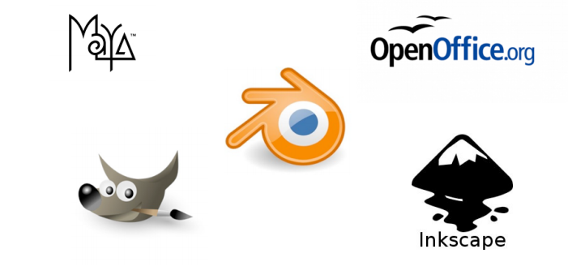
Onde Python pode ser usado?

Slide 23
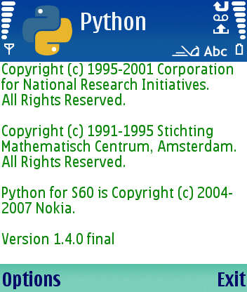
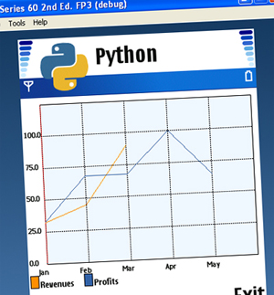
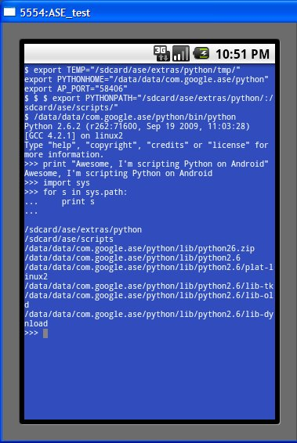
Python em Celulares

Slide 24
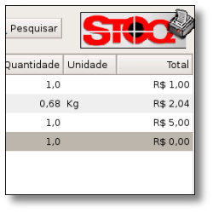

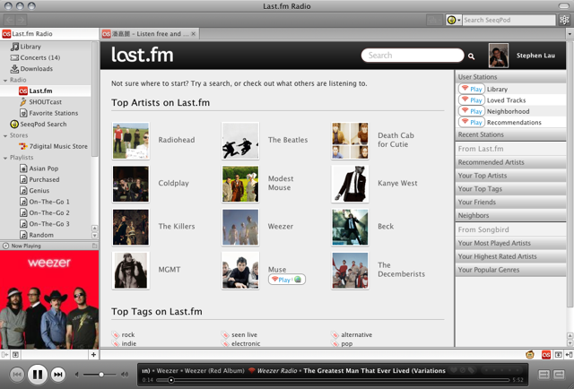
Python no Desktop

Slide 25
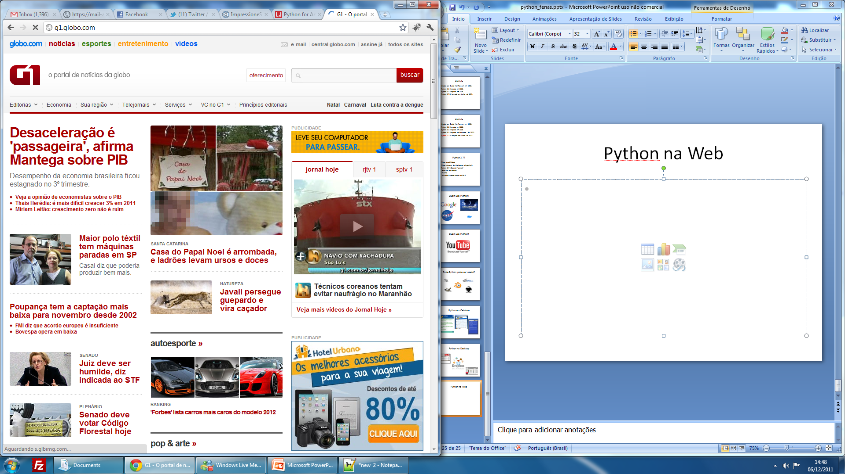
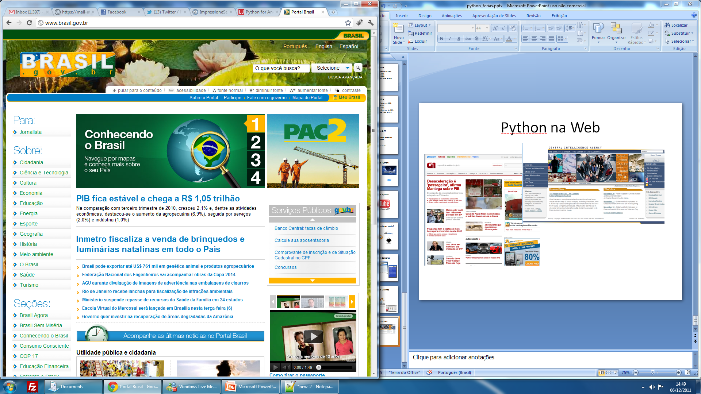
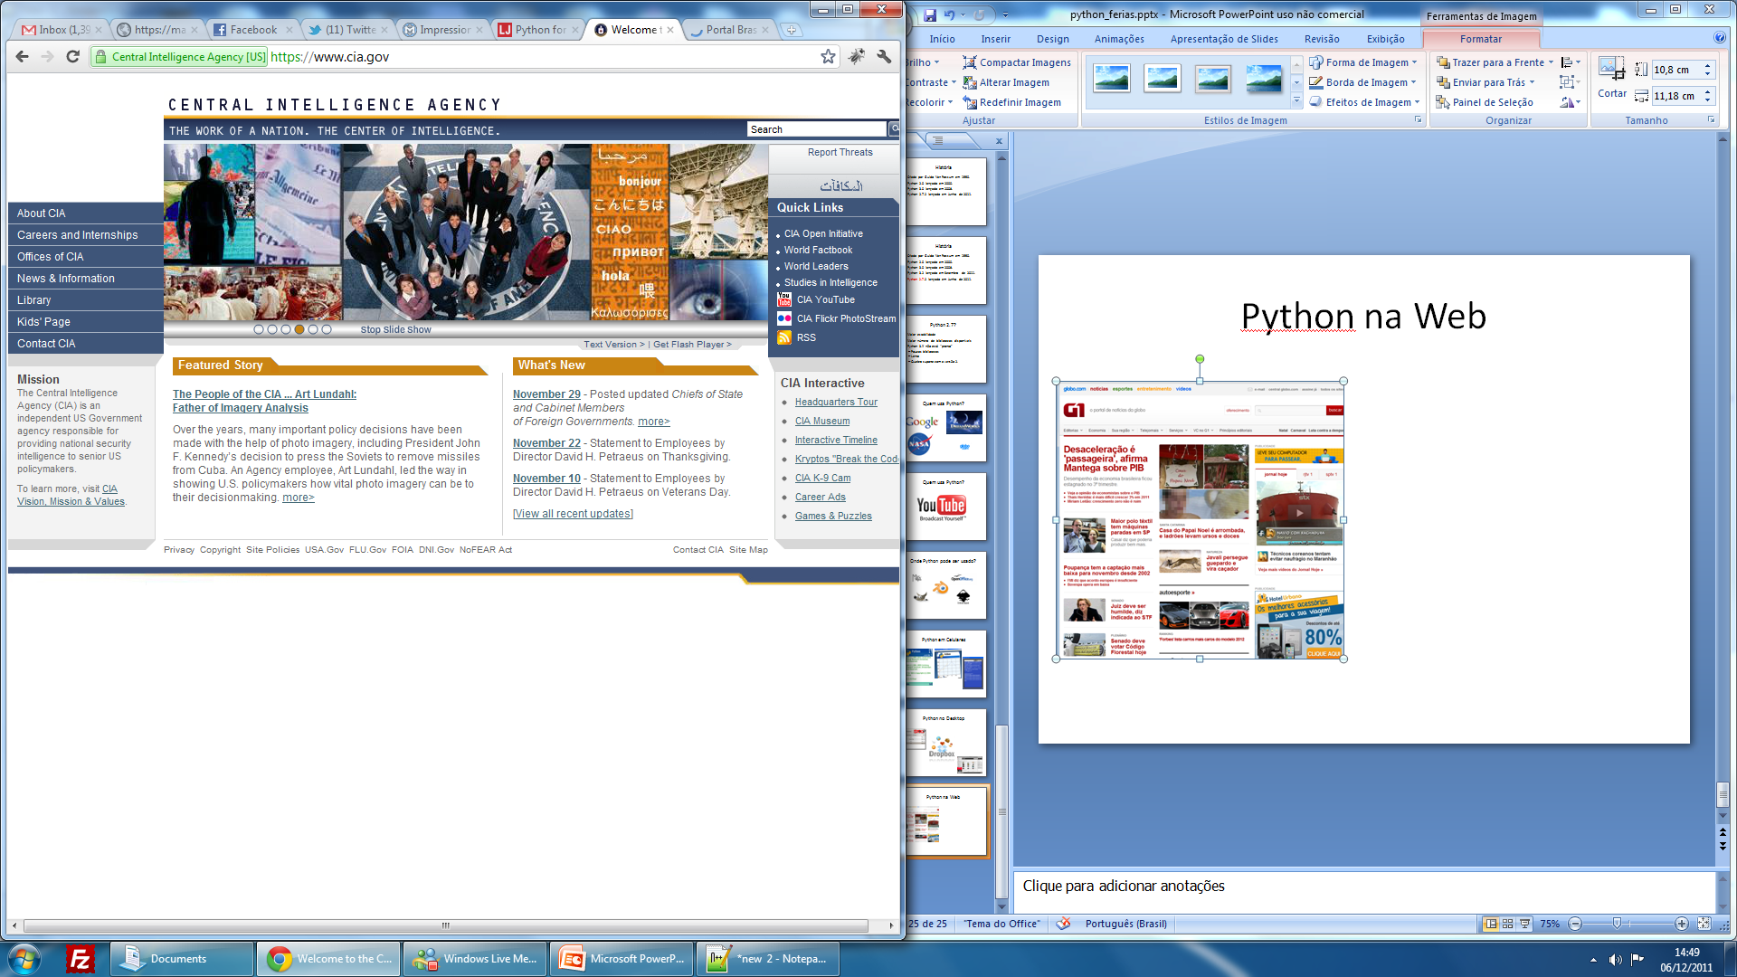
Python na Web

Slide 26
E ao vencedor as batatas!
http://www.python.org

Slide 27
Baixando o Python
Demo

Slide 28
Seu novo melhor amigo
Idle

Slide 29
Idle
Demo

Slide 30
Atribuição
=
x = 5
y = ‘a’

Slide 31
Tipos de Dados
Inteiros
a = 5
b = 6
Floats
a = 5.1
b = 30e12
Longos
a = 12345678
b = 1023127890 ** 2

Slide 32
Operações Binárias
+
-
*
/
//
%
abs
pow
**

Slide 33
Operações Binárias
+
-
*
/ (divisão de inteiros)
// (divisão de floats como inteiros)
%
abs
pow
**

Slide 34
Tipos Booleanos
True
False

Slide 35
Tipos Booleanos
True
False
None

Slide 36
Operadores Booleanos
and
True and False
True and True
False and False
or
True or False
False or False
True or True
not
not True
not False

Slide 37
Comparações
<
<=
>
>=
==
!=
is
is not

Slide 38
Entrada
Função raw_input:
Tudo como string
nome = raw_input(“Digite seu nome: ”)
Função input:
Tudo como expressões python
numero = input(“Diga um numero: ”)

Slide 39
Saída
print “string”
print “o numero %i” % 5
print “%s tirou nota %.2f” % (“Pedro”, 10.0/3)

Slide 40
Estruturas de Dados
4 tipos nativos importantes:
Strings
Listas
Tuplas
Dicionários

Slide 41
Strings
Estruturas imutáveis
Delimitadas por ‘, “ ou “““
a = ‘texto’
a = “texto”
a = “““texto”””

Slide 42
Manipulação de Strings
a = “Essa eh minha string”
a.upper() – capitaliza a string
a.lower() – descapitaliza a string
a.find(‘eh’) – busca o índice da substring ‘eh’ dentro da string.

Slide 43
Manipulação de Strings
a = “Essa eh minha string”
a.replace(‘e’, ‘b’) – substitui todas as ocorrências de ‘e’ por ‘b’

Slide 44
Manipulação de Strings
a = “Essa eh minha string”
a.replace(‘e’, ‘b’) – substitui todas as ocorrências de ‘e’ por ‘b’
a.lower().replace(‘e’, ‘b’) – descapitaliza a string e substitui todas as ocorrêncais de ‘e’ por ‘b’.

Slide 45
Manipulação de Strings
a = ‘Essa eh minha string’
a.split(“ ”) – quebra a string em partes (transforma ela em um vetor)

Slide 46
Manipulação de Strings
a = ‘Essa eh minha string’
a.split(“ ”) – quebra a string em partes (transforma ela em um vetor)

Slide 47
Manipulação de Strings
a = ‘Essa eh minha string’
a.split(“ ”) – quebra a string em partes (transforma ela em uma lista)

Slide 48
Listas
Estrutura de dados mutável
Armazenam qualquer tipo de dado
Tamanho virtualmente ilimitado.
a = [‘Essa’, ‘eh’, ‘minha’, ‘lista’]

Slide 49
Manipulação de Listas
a = [‘Essa’, ‘eh’, ‘minha’, ‘lista’]
a.append(1) – insere 1 no final da lista.
>>> print a

Slide 50
Manipulação de Listas
a.extend([1,2,3,4,5]) – extenda a lista anterior com a lista nova.
>>> print a

Slide 51
Uma pausa
help(objeto)
dir(objeto)

Slide 52
Métodos de Listas
insert
remove
pop
index
count
sort
reverse

Slide 53
Tuplas
Estrutura de dados imutável
Tamanho virtualmente ilimitado
Armazenam qualquer tipo de dado
a = (“Essa”, 1, 2 , 3*3, ‘tupla’)

Slide 54
Slicing
“Pedaços”
>>> a = [1,2,3,4,5]
>>> a[0]
1
>>> a[0:4]
[1,2,3,4]
>>> a[0::2]
[1,3,5]

Slide 55
Slicing
Funciona para strings, tuplas e listas!
Variavel[inicio:fim:step]
Se inicio for omitido ,inicio = 0
Se fim for omitido, fim = tamanho do obj
Se step for omitido, step = 1

Slide 56
Dicionários
Hashmap mutável
Chave – valor
a = {‘nome’: ‘Henrique’, ‘idade’: 22}
>>> a[‘nome’]
“Henrique”
>>> a[‘idade’]
22
>>> a[‘idade’] += 1
>>> a[‘idade’]
23

Slide 57
Condicionais
if bloco_condicional:
comando_se_for_verdadeiro
outro_comando_verdadeiro
else:
comando_se_for_falso
mais_um_comando
fora_do_if

Slide 58
Condicionais
if bloco_condicional:
comando_se_for_verdadeiro
outro_comando_verdadeiro
elif outro_bloco_condicional:
comando_se_for_verdadeiro_outro
mais_um_comando_se_for_verdadeiro_outro
fora_do_if

Slide 59
Condicionais
if bloco_condicional:
comando_se_for_verdadeiro
outro_comando_verdadeiro
elif outro_bloco_condicional:
comando_se_for_verdadeiro_outro
mais_um_comando_se_for_verdadeiro_outro
else:
se_falhar_todas_as_condicoes
fora_do_if

Slide 60
Exercícios
Considerar que uma pessoa atinge a maioridade ao completar 18 anos. Fazer um programa em Python que leia a idade de uma pessoa e diga se ela é maior ou menor de idade.
Fazer um algoritmo que leia a nota final de um aluno e escreva se ele foi aprovado ou não (nota final >= 7).
Um professor resolveu considerar, para cálculo da média aritmética final do semestre, somente as três maiores notas das quatro provas realizadas pelos alunos. Para auxiliá-lo, deve-se fazer um algoritmo que leia as quatro notas de um aluno e escreve a média aritmética considerando apenas as três maiores notas.

Slide 61
Exercícios
Fazer um algoritmo que leia um ano e escreva se ele é ou não bissexto. Considere que os anos bissextos são os múltiplos de 4, exceto os múltiplos de 100 que não são múltiplos de 400.

